Slide 1
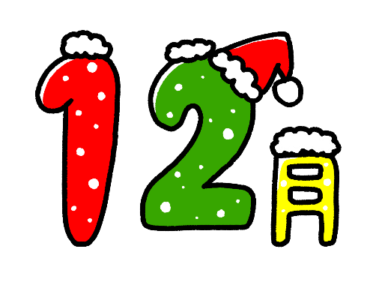

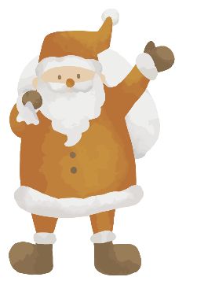



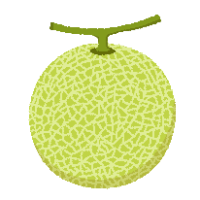

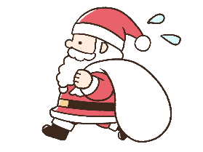

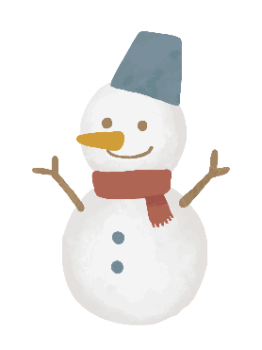
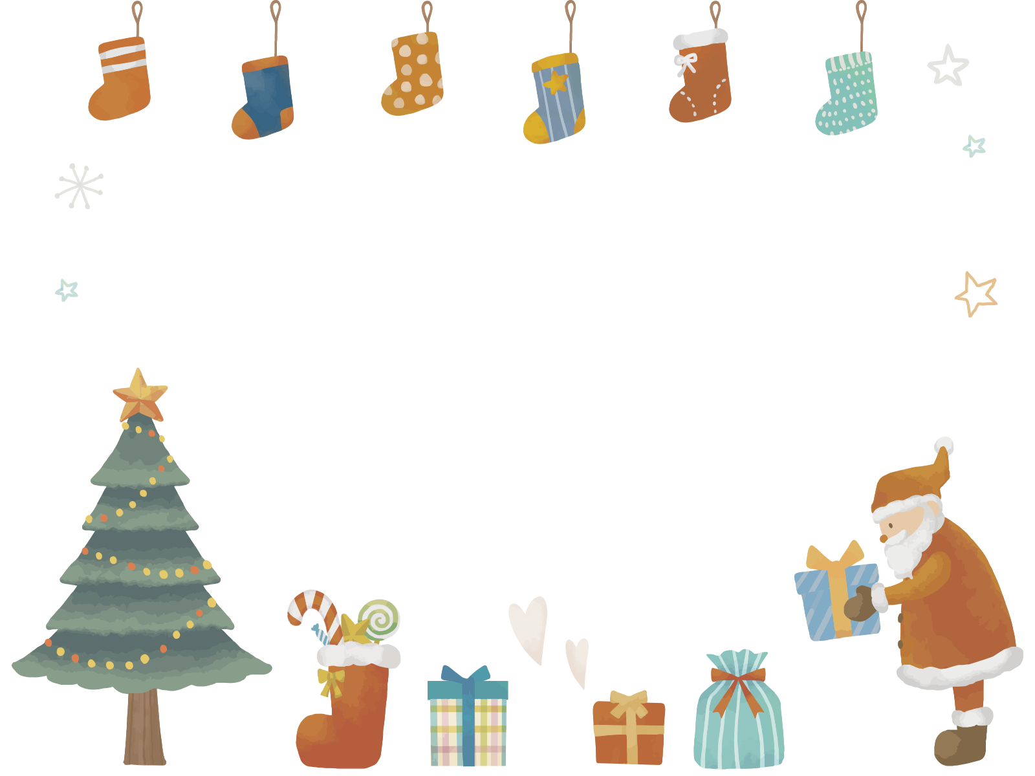
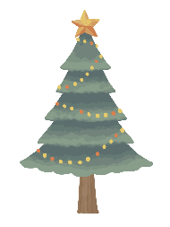


催事商品の当たり外れに細心の注意を！
〜定番催事には「今年らしさ」をプラス 〜
〈2026年12月版〉
12/1 | 2 | 3 | 4 | 5 | 6 | 7 | 8 | 9 | 10 | 11 | 12 | 13 | 14 | 15 | 16 | 17 | 18 | 19 | 20 | 21 | 22 | 23 | 24 | 25 | 26 | 27 | 28 | 29 | 30 | 31 | 1/1 | 1/2 | 1/3
火 | 水 | 木 | 金 | 土 | 日 | 月 | 火 | 水 | 木 | 金 | 土 | 日 | 月 | 火 | 水 | 木 | 金 | 土 | 日 | 月 | 火 | 水 | 木 | 金 | 土 | 日 | 月 | 火 | 水 | 木 | 金 | 土 | 日
友引 | 先負 | 仏滅 | 大安 | 赤口 | 先勝 | 友引 | 先負 | 大安 | 赤口 | 先勝 | 友引 | 先負 | 仏滅 | 大安 | 赤口 | 先勝 | 友引 | 先負 | 仏滅 | 大安 | 赤口 | 先勝 | 友引 | 先負 | 仏滅 | 大安 | 赤口 | 先勝 | 友引 | 先負 | 仏滅 | 大安 | 赤口
カイロの日 | 雪崩防災週間 | みかんの日 | 血清療法の日 | 国際ボランティア・デー | メロンの日 | 大雪（たいせつ） | 歯ブラシ交換の日 | クレープの日 | アロエヨーグルトの日 | 胃腸の日 | バッテリーの日 | 正月事始め | 南極の日 | 観光バス記念日 | 紙の記念日 | 飛行機の日 | ホタテの日 | 松阪牛の日 | ワインの日 | 漬物の日 | 冬至（とうじ） | 乳酸菌の日 | クリスマス・イブ | クリスマス | 風呂の日 | 国際疫病対策の日 | 仕事納め | 肉の日 | みその日 | 大みそか | 元日 | 初売 | 三日新年
 |  |  |  |  |  |  |  |  |  |  |  |  |  |  |  |  |  |  |  |  |  | （
紅葉狩りや忘年会、クリスマスイルミネーション見物などイベントが多い12月。外出機会が増えるため、カイロなどの防寒用品は常時備えましょう。 | 12月１～７日。雪が降る季節になるため、防寒用品が伸長します。山間立地では急な悪天候に備え、防災用品を用意しましょう。 | 急な寒さで、風邪をひきやすい時季。風邪に効能があるとされるビタミンＣを多く含む、みかんや果物を販促物でアピールしましょう。 | 体調を崩しやすい12月は、健康訴求が高まります。風邪対策用と、風邪にかかった人用の食料品や薬品を２種類用意しておくと安心です。 | 歳末たすけあい運動、赤い羽根共同募金などの活動の強化期間。レジ前に赤い羽根を飾るなど、募金活動の促進を強化しましょう。 | 毎月6日はメロンの日。12月はケーキ、オードブル、酒などプレミアム商品の需要が高まります。関連商品を多めに持ち、年末年始の販促強化につなげましょう。 | 二十四節気の一つで、本格的な冬の到来。日中も寒さが厳しくなるため、防寒・乾燥・風邪対策を強化し、ホット系商品の品ぞろえを充実させましょう。 | 毎月8日。年末の大掃除で雑貨商品の需要が高まります。歯ブラシなどの消耗品は新年に備えて新しく買う人も多いので、多めに持つとよいでしょう。 | 毎月9日。デザート購入客にはクリスマスケーキの案内を。チラシ配布や声掛けを積極的に行うと予約や当日購入につながりやすいです。 | 忘年会や年末業務による残業が多く、胃腸の調子が悪くなりがちです。ヨーグルトなどの胃腸に優しい飲食物を提案しましょう。 | 「アロエヨーグルトの日」と併せ、発酵食品や消化のいい食品、健康食品を売り込みましょう。 | 忘年会、パーティ、クリスマスなど催事や人が集まる機会が多く、携帯用バッテリーの販売が伸長します。欠品がないよう、多めに持ちましょう。 | 年末年始まであと半月。年末年始の準備用品、大掃除用品などを強化しましょう。専用コーナーを設け、ＰＲすると効果的です。 | 12月中旬になると寒さがいっそう厳しくなります。防寒・乾燥対策、ホット系商品、風邪関連商品の需要がより高まるので、効果的な販促を検討しましょう。 | スキーなどの冬季レジャー、帰省準備商品の需要が高まる時季。欠品のないようにしましょう。 | 手書きの年賀状制作をアピールするチャンスです。ペンやスタンプ、シールなどの商品を用意しましょう。スタッフ手書きの見本を掲示するのもオススメ。 | 帰省や旅行で飛行機や電車、車など各種交通機関の利用客が増加します。駅やロードサイドなどの店舗では拡販のチャンスです。 | 毎月18日。年末年始のごちそうで需要が高まるのが刺身、カニ、エビなどの海鮮。おせちにプラスワンの購入をオススメしましょう。 | 毎月19日。忘年会やクリスマスで、ごちそうを食べる機会が増える時季。自宅で味わうプレミアム商品のキャンペーンを行い、売上につなげましょう。 | 毎月20日。週末に早めのクリスマスを祝う人もいるので、シャンパンやワイン、ケーキ、チキン、オードブルなどの関連商品は拡販のチャンスです。 | 毎月21日は漬物の日。漬物やキムチ、納豆など、発酵食品の販促を強化しましょう。 | 冬至にはカボチャを食べ、ゆず湯に入る風習があります。由来やいわれをＰＯＰに記し、関連商品のＰＲを検討しましょう。 | 毎月23日は乳酸菌の日。「漬物の日」と併せて、腸活をテーマに健康に良い食品をアピールしましょう。 | クリスマスケーキやチキン、ターキーなどの関連商品の需要はピークを迎えます。駅前店舗などでは、店頭販売も効果的です。 | クリスマス関連商品は、この日までに売り切ることを意識しましょう。店内装飾を正月仕様へ切り替え、年末年始向けの売場へ速やかに移行しましょう。 | 毎月26日。大掃除シーズンにつき、風呂やトイレ、台所の水回りの大掃除用品、床・窓清掃アイテムをそろえましょう。欠品は大きなロスにつながります。 | マスクやアルコールスプレーなど風邪やウイルスの予防商品、衛生用品は常に在庫確保と品ぞろえの充実を図りましょう。 | オフィス街ではこの日が仕事納めとする会社員が多いです。年末年始は客足が落ちるので、発注量や商品管理に注意が必要です。 | 毎月29日。風邪に負けない体づくりを提案。テーマに、お肉を使ったスタミナ料理をお薦めしましょう。 | 毎月30日。年末はおせち料理の準備などで、調味料の需要が高まります。年末前に緊急で購入するお客さまが多いので、常に多めに在庫を持ちましょう。 | 年越しそば、関連商品の強化を。一年の感謝を込めて「良いお年をお迎えください」のひと言を付け加えて挨拶しましょう。 | 一年の計は元旦にあり。気持ちを新たにし、お客さまが気持ちよく買物ができるように、明るく丁寧な接客を心掛けましょう。 | 正月営業の店舗もありますが、この日から初売りセールを行う業態も多いです。冬季商品などを中心に初売りセールを行うと良いでしょう。 | 正月を祝うのはこの日まで。年賀状などを除く、正月商品はこの日までに売り切り、翌日から通常の売場へ順次切り替えていきましょう。
「行楽需要」に合わせた
販促計画
&
プロモーション
食の販促ポイント
旬の食材
12月の売れ筋商品
冬メニューの提案
12月の催事メニューの提案
12月の旬の食材を活用し、販促提案をしましょう
12月の行事・行楽の季節商品
12月は、キンキ、ゴボウなどの旬の食材メニューで売上拡大の提案を！
売場テーマ
●冬の味覚レシピ
●クリスマスレシピ
●お正月レシピ
《水産物》
キンキ、アンコウ
《野菜》
ゴボウ、ダイコン
●冬至
●クリスマス
●年末年始
《水産物》
キンキの煮付け
キンキのアクアパッツァ
《野菜》
きんぴらゴボウ
甘辛鶏ゴボウ
メモ
※天気予報は、ダイキン工業株式会社が公表している
「ダイキンAIRカレンダー」を参照させて頂いております。
https://www.daikin.co.jp/otenki/calendar_web
支社 営業部 担当：
TEL：

Slide 2


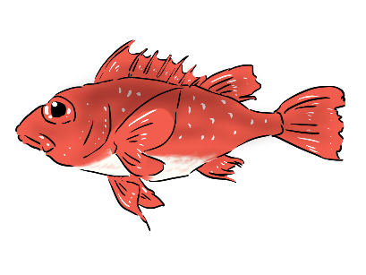
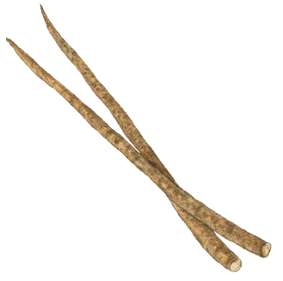


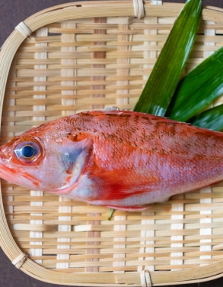
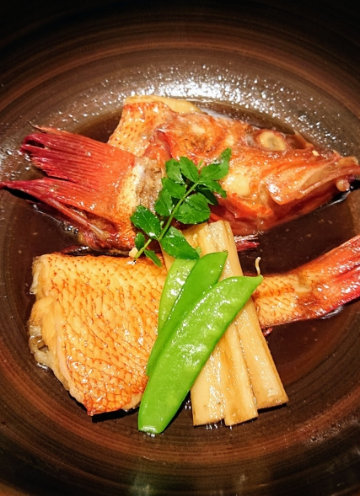
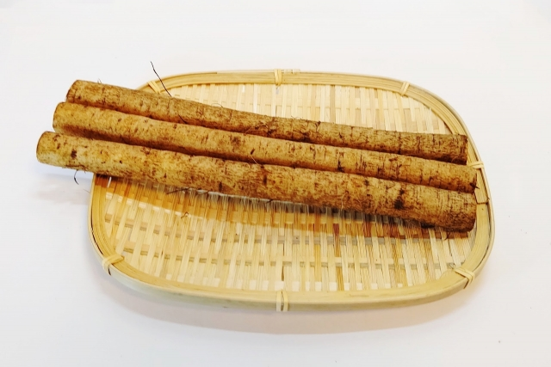
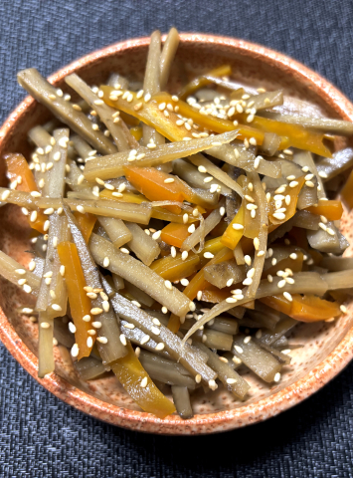

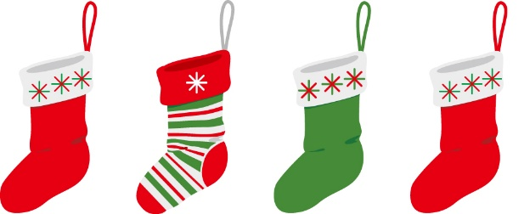


12月･･･旬の食材が盛りだくさん！ 行事や記念日に絡めた販促活動を展開しましょう！
〜「クリスマスモード」から「年末年始モード」への切り替えをスムーズに！〜
〈2026年12月版〉
キンキの煮付け
きんぴらゴボウ
キンキ
ゴボウ
食欲そそる、甘辛煮魚
フライパンで簡単！ 家庭の味
キンキは、DHA、EPA、ビタミンD、ビタミンE、ビタミンAなどが含まれています。DHAは「脳の栄養素」とも呼ばれる重要な栄養素です。記憶力や学習能力の維持や、認知機能のサポート、視力の維持などの効能が期待されます。
EPAは血小板の凝集を抑制する働きがあり、血液をサラサラな状態へ導きます。また、EPAは柔軟性の高い脂肪酸で、細胞膜をしなやかに保つ働きがある一方、酸化されやすい特徴があります。キンキには抗酸化作用を持つビタミンEが含まれており、EPAの酸化を抑える効果が期待できます。
ゴボウには、食物繊維、クロロゲン酸、カリウム、マグネシウム、カルシウムなどが含まれます。
ゴボウは野菜の中でもトップクラスの食物繊維の含有量を誇り、水溶性と不溶性、両方の食物繊維を含むため、便通を整える整腸作用や食後血糖値の上昇抑制作用が期待でき、生活習慣病の予防にも効果的です。
また、クロロゲン酸はポリフェノールの一種です。強い抗酸化作用を持ち、血管や皮膚の老化予防や生活習慣病のリスク軽減に役立つとされています。
《材料：２人前》
キンキ 2尾
ショウガ 1片
【A】
みりん 大さじ2
しょうゆ 大さじ２
酒 大さじ２
水 100ml
砂糖 大さじ1
《材料： ２人前》
ゴボウ 1本
ニンジン １／３本
酒 40ml
ごま油・いりごま 各適量
【A】
しょうゆ 大さじ1.５
砂糖 大さじ1
みりん 大さじ2
キンキの選び方
ゴボウの保存方法
目が黒く澄んでいて、身を触って弾力があるものは鮮度がいいです。また、キンキの体色は、鮮度が高いと深紅色ですが、時間がたつとオレンジ色になります。体色を確認して選ぶようにしましょう。
泥付きのゴボウは、そのまま新聞紙に包み、冷暗所に保存しましょう。洗ってあるものはラップに包んで野菜室に入れると日持ちします。
《作り方》
１：キンキのうろことえらを取り除く。
お腹に切り目を入れて内臓を取り除き、水洗いした後、
キッチンペーパーで水気を拭き取る。
２：表面委なる面に、飾り包丁の切り目を入れる。熱湯に
キンキをくぐらせた後、冷水に取る。その後、水気を切る。
３：ショウガは皮をむき、薄切りにする。
４：フライパンに【A】を入れて中火で熱し、煮立ったら
キンキ、ショウガを加える。落とし蓋をし、中火で15分煮る。
５：器に盛り付ける。
《作り方》
１：ゴボウは洗って泥を落とす。
5cm長さの細切りにし、水にさらした後、水気をよく切る。
２：ニンジンは皮をむいて5cm長さの細切りにする。
３：フライパンにごま油を引き、ゴボウとニンジンを入れ、
しんなりするまで炒める。
４：酒を加えて混ぜ全体にからめる。
５：【A】を加えて混ぜ合わせ、煮汁が少なくなるまで煮詰める。
６：器に盛り付け、いりごまを散らす。
冬至（１２／２２）
１２月の販促ポイント
二十四節気の一つ。一年で最も昼が短く、夜が長い日です。「小豆がゆ」や「ん」の付く食べ物を食べ、ゆず湯に入ると無病息災がかなうという風習があります。「ん」が付く食べ物は「運が付く」ともされます。なんきん、レンコン、うどん、ニンジン、こんにゃく、けんちん汁などを、提案しましょう。
クリスマス（１２／２４〜２５）
12月に入ると街は一気にクリスマスモード。お客さまの生活も大きく変化します。常に地域やお客さまの情報収集を心掛け、生活シーンの変化に合わせた品揃えが必要です。情報番組やSNSなどで話題のトレンドをいち早く把握し、今年らしさを反映した売場づくりを行いましょう。クリスマスが終わったらできるだけ早く年末年始の売場に切り替えること。弁当や調理パンなど普段消費する商品が品切れすることも多いので気を付けましょう。
◆アルコール
クリスマスをはじめとしたパーティシーズン。スパークリングワインやプレミアムビールを充実させましょう。この時期はグレードの高い銘柄の売上が期待できるものの、とにかく短期勝負です。ハーフサイズのシャンパン、スパークリングワイン、ロゼワイン、シードル、ランブルスコに注力を。若年層が多い立地ではカクテル類も動きます。
◆旬の食材で免疫力アップ
旬の食材は、他の季節に比べて栄養価が高くなるとされています。体を温める、風邪予防などの効果が期待できることも強調し販促を強化しましょう。また、市場に出回る量が多くなることから価格が抑えられるというメリットもあります。カキ、タラ、ブリ、春菊やネギ、白菜、ダイコンなどが挙げられます。豊富な栄養価をより効率的に摂取できる調理方法を紹介し訴求しましょう。受験生の夜食提案も忘れずに。
クリスマスの週は、店内外にクリスマスイルミネーション、ツリーなどで飾り付けをし、楽しくにぎやかな雰囲気を演出しましょう。クリスマス限定コフレなど今年らしさの出る商品の販促強化を。商品は当日を過ぎるとめっきり売れなくなるため、26日になると同時にクリスマス商品を片付け、年末商品に切り替えましょう。
大みそか（１２／３１）
月末のことをみそかといい、一年の最後のみそかに当たる12月31日は大みそかといいます。
一年の労をねぎらい、新たな年を迎えるメニューを提案しましょう。大みそかの夜は家族そろってごちそうを食べる家庭が多いですが、そのメニューは寿司、刺身盛合せ、カニすき、カニ焼き、すき焼き、しゃぶしゃぶ、ちらし寿司など、家庭によりさまざまです。地域に密着した販促を心掛けましょう。胃腸が疲れやすい時季なので、消化吸収に優れたメニューの提案も喜ばれます。
●重点メニュー・商品
カニ、ブリ、牛肉、乾うどん・そば、ネギ、かつお節、わさび、寿司、刺身盛合せ、大根おろし、天ぷら（野菜・魚介など）、すき焼き、カニ鍋、年越しそば・うどん

